Slide 1
OKUL KURALLARI

Slide 2
OKULA ZAMANINDA GELİRİM VE OKULUN BELİRLEDİĞİ KIYAFETLERE UYGUN GİYİNİRİM.

Slide 3
KORİDORLARDA KOŞMADAN YÜRÜRÜM VE GEREKSİZ YANAN LAMBALARI KAPATIRIM.

Slide 4
YÖNETİCİLERİN VE ÖĞRETMENLERİN UYARILARINI DİKKATE ALIRIM.

Slide 5
OKULU VE ÇEVREYİ TEMİZ TUTARIM, ÇÖPLERİ ÇÖP KUTUSUNA ATARIM, DOĞAYI KORURUM.

Slide 6
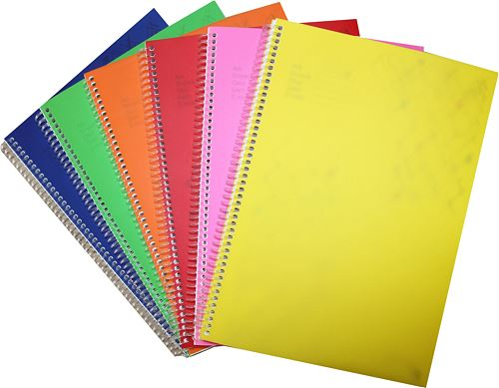
OKUL EŞYALARINI KORURUM VE OKULA DERS EŞYALARI DIŞINDA ÖZEL EŞYA GETİRMEM.

Slide 7
OKULA GETİRDİĞİM KİTAP, DEFTER, KALEM VB. EŞYALARI GİDERKEN EVE GERİ GÖTÜRÜRÜM.

Slide 8
TUVALETLERİ TEMİZ KULLANIRIM VE GEREKSİZ AKAN MUSLUKLARI KAPATIRIM.

Slide 9
TENEFFÜSLERDE OYUN ALANININ İÇİNDE KALIRIM.

Slide 10
ÖĞRETMENLERİME, ARKADAŞLARIMA KARŞI NAZİK VE SAYGILI OLURUM.

